Slide 1
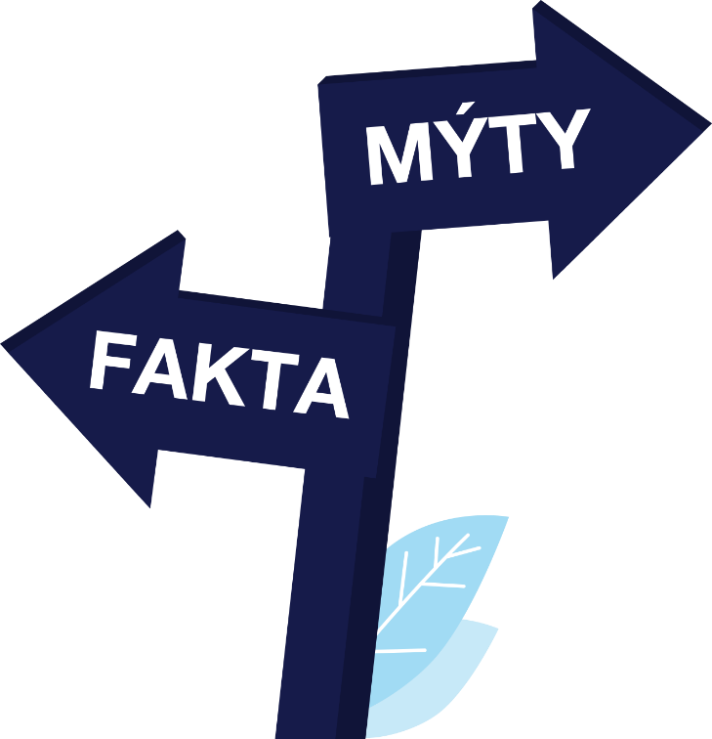
Mýty a fakta o Pražském okruhu
Alena Štrobová

Slide 2
Kdybyste pořád neblokovali okruh, bude konečně průjezdná Náchodská ulice
Dostavba 511 a dalších úseků okruhu rozhodně nezprůjezdní Náchodskou ulici. Řidiči již nyní mohou využívat souběžné dálnice D11 a D10. Většinu dopravy na Náchodské tvoří vozidla, která mají v Horních Počernicích zdroj a/nebo cíl cesty. Zbytek jsou středočeská auta, která namísto využití dálnice D11 či D10, si zkracují cestu přes naši městskou část. Podle dostupných prognóz se doprava na Náchodské nezlepší, spíš zhorší. Největším rizikem je, že Náchodská bude sloužit jako objízdná trasa v případě kolon a nehod na přilehlých dálnicích, což je vzhledem k vysoké dopravní zátěži velmi pravděpodobné.
2

Slide 3
Existují studie, které dokazují, že okruh bude v pořádku
Naopak studie dokazují, že dálniční okruh skrz Prahu způsobí kapacitní a bezpečnostní problémy v oblasti Horních Počernic.
D0 510, STUDIE BEZPEČNOSTI A ANALÝZY RIZIK K DÚR (Satalice – Běchovice, zkapacitnění) https://dolni-pocernice.cz/doc/A_D0_510_AKTUALIZACE-ZDP.pdf#page=150
Navíc povede k výraznému nárůstu dopravy v pražské aglomeraci. Potvrzují to nejen dopravně-inženýrské podklady, ale i další odborné studie a zkušenosti z praxe z jiných měst.
Generated Traffic and Induced Travel www.vtpi.org/gentraf.pdf
Expanding road capacity in urban areas resulted in urban sprawl, more traffic and more motorists https://nordicroads.com/expanding-road-capacity-urban-areas-resulted-urban-sprawl-traffic-motorists/
ŘSD se snaží ve studii v DUR 510 dokázat, že tu nebudou kapacitní problémy. Studie je ale pouze do roku 2025 a s nedokončeným okruhem. I tak je komunikace na hraně kapacity.
3

Slide 4
Nedávno náměstek primátora Hlaváček uvedl, že soudní napadení nikdy v minulosti neuspělo
Není to tak. Městské části a obce v minulosti uspěly v žalobách:
Nejvyšší správní soud zrušil dne 20.5. 2010 Opatření obecné povahy č. 8/2009, kterým byly vydány Zásady územního rozvoje hlavního města Prahy, schválené usnesením Zastupitelstva hlavního města Prahy č. 32/59 ze dne 17.12.2009, v části vymezení ploch a koridorů veřejně prospěšné stavby uvedené jako stavba číslo s označením „Pražský okruh (SOKP), úsek Ruzyně – Březiněves“.
Ministerstvo pro místní rozvoj zrušilo 6.10. 2010 územní rozhodnutí pro severozápadní část okruhu okolo Prahy (přes Prahu), stavba 518 SOKP, úsek Ruzyně-Suchdol, které vydal magistrátní stavební odbor 29.8. 2008.
Jedním z hlavních důvodů bylo nedodržení hygienických hlukových limitů v zástavbě Horoměřic a Suchdola. Mezi další důvody kromě porušení pravidel správního a stavebního zákona ministerstvo shledalo rozpor trasy okruhu s územním plánem, nedodržení podmínek stanoviska EIA a rozdílnost trasy v územním řízení a trasy v dokumentaci EIA.
4

Slide 5
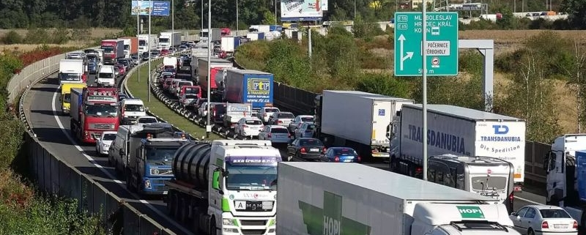
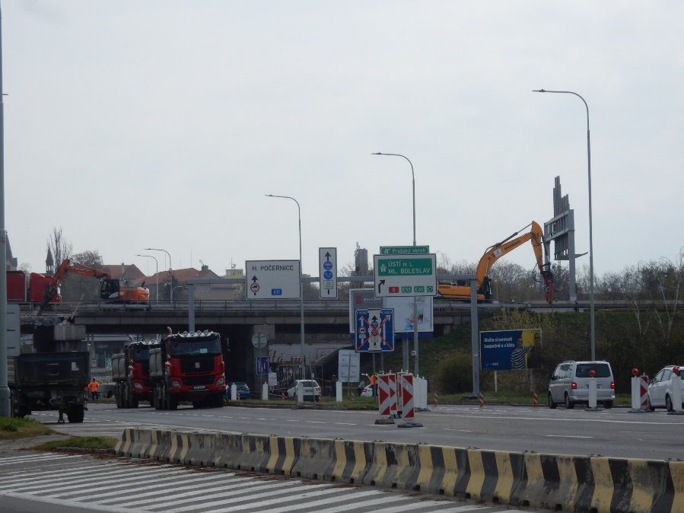
Jde o „odpůrce okruhu“
Jde o „odpůrce špatně připraveného okruhu“ nebo o „odpůrce špatné trasy“. Chceme naopak realizovat okruh, který bude ku prospěchu všem. Zatím trasa kapacitně nevychází a bude to mít dopady i na desetitisíce řidičů, kteří tam budou popojíždět a stát v koloně. To není jen hornopočernický problém.
5

Slide 6
Horní Počernice = NIMBY
Horní Počernice mají v katastru tři dálnice, kapacitní železniční trať (v budoucnu VRT) a obří logistický areál. Jedná se tak o jednu z dopravně nejvíce zatížených lokalit v ČR. Odsunem trasy dojde jen ke snížení dalšího nárůstu zatížení. Naopak neochota Středočechů umožnit okruh mimo město, kde je minimální dopravní zátěž, je klasické NIMBY.
Počet vozidel za 24 hodin na hlavních komunikacích
Horní Počernice:
Jedná se o součet intenzit dopravy na dálnicích přilehlých k obytné zástavbě (D0 510 a D11) a Náchodské
Středočeské obce:
podél silnice I/101 a regionální varianty odpovídající úsekům 510 a 511
jedná se o odhadovaný průměr, na různých úsecích se intenzity mohou lišit o 10-20%
Zdroj: TSK 2021, studie ČVUT, DÚR zkapacitnění 510
6

Slide 7
Auta na 510 už přece jezdí a dostavbou okruhu se tak pro vás nic nezmění
Naopak dostavbou okruhu dojde k dalšímu nárůstu dopravy na území Horních Počernic s negativními dopady na životní prostředí a zdraví obyvatel.
Počet vozidel za 24 hodin na hlavních komunikacích
7

Slide 8
Silnice postavená mimo katastr Horních Počernic se přece Horních Počernic nijak netýká
Naopak dostavba okruhu a dalších dálničních (i vzdálenějších) úseků přivede dopravu na území Horních Počernic.
8

Slide 9
Dokončením okruhu se doprava z našeho úseku 510 „odvede“ pryč
Naopak, dokončením okruhu se úsek 510 stane zřejmě nejvytíženější komunikací v ČR, zejména z hlediska počtu a hustoty kamionů.
Počet vozidel za 24 hodin na úseku 510
Zdroj: TSK 2021, DÚR zkapacitnění 510
9

Slide 10
Když nebudeme klást odpor, tak se s námi příslušné instituce začnou bavit a na něčem se dohodneme
Když nebudeme klást odpor, příslušné instituce nebudou mít potřebu se s námi bavit a prosadí si, co chtějí. V Jesenici také nekladli odpor a už se několik let soudí s Ministerstvem dopravy kvůli hluku. Příslušné instituce s nimi jednají arogantně nebo je ignorují.
10

Slide 11
Propagační heslo pro výstavbu okruhu „Už vás nudí stát v koloně u lanového mostu?“
Rychle dokončíme okruh a budete stát v koloně u Černého Mostu.
11

Slide 12
Na žalobu měly Horní Počernice roky a rozhodly se pro ni před volbami
V roce 2019 bylo zahájeno územní řízení ke stavbě 511. MČ Praha 20 podala námitky.
V létě 2020 bylo vydáno nepravomocné územní rozhodnutí ke stavbě 511. MČ Praha 20 podala odvolání. Řízení bylo z důvodu podjatosti magistrátu hl. m. Prahy přesunuto na stavební úřad Jihočeského kraje.
V červnu 2022 bylo stavebním úřadem zamítnuto odvolání a potvrzeno pravomocné územní rozhodnutí. Lhůta pro podání žaloby byla do 1. srpna 2022.
20. července se konalo mimořádné zastupitelstvo MČ Praha 20, kde bylo schváleno podání žaloby proti rozhodnutí o umístění stavby 511.
12

